Slide 1

Comberton Village College
Wednesday 4 July Outstanding teaching and learning in GCSE Spanish Strategies for successful and motivating teaching at KS4
Rachel Hawkes

Slide 2
Comberton Village College
10.15am Developing speaking skills: motivation and success 11.30am Morning coffee 11.45am Writing skills: independence and achievement • Manipulating language • Variety and range • Accuracy 1.00pm Lunch 2.00pm Listening, reading and vocabulary Developing knowledge and skills using authentic materials 3.15pm Working tea-break 3.30pm Evaluation and close
Rachel Hawkes

Slide 3
Comberton Village College
Wednesday 4 July Developing speaking skills: motivation and success Fluency, pronunciation and memory Improving range and content Spontaneity and interaction
Rachel Hawkes

Slide 4

Comberton Village College
Practising output (fluency , pronunciation, automatization, memory)
Idea 1: 1-2-1 dialogues

Slide 5


Para empezar…
Persona 1: Uno
Persona 2: Dos
Persona 1: Tres
1. En vez de decir la palabra ‘dos’, da una palmada.
1. En vez de decir la palabra ‘tres’, salta.

Slide 6
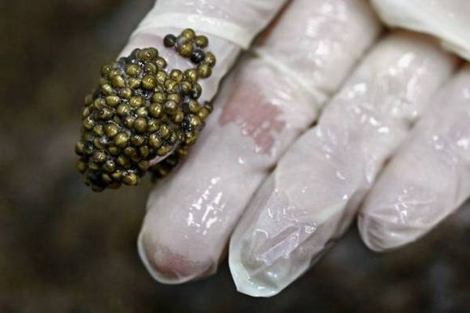

Slide 7


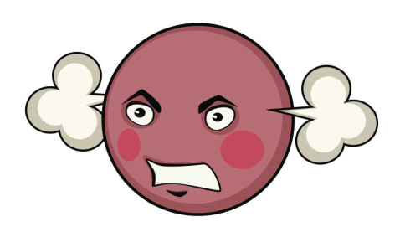


¡Un poco de teatro!
Persona 1: ¿Qué es esto?
Persona 2: No lo sé. Y tú, ¿qué piensas?
Persona 1: ¡No tengo ni idea!

Slide 9
¡Un poco de teatro!
Persona 1: ¿Qué es esto?
Persona 2: No lo sé. Y tú, ¿qué piensas?
Persona 1: ¡No tengo ni idea!

Slide 10
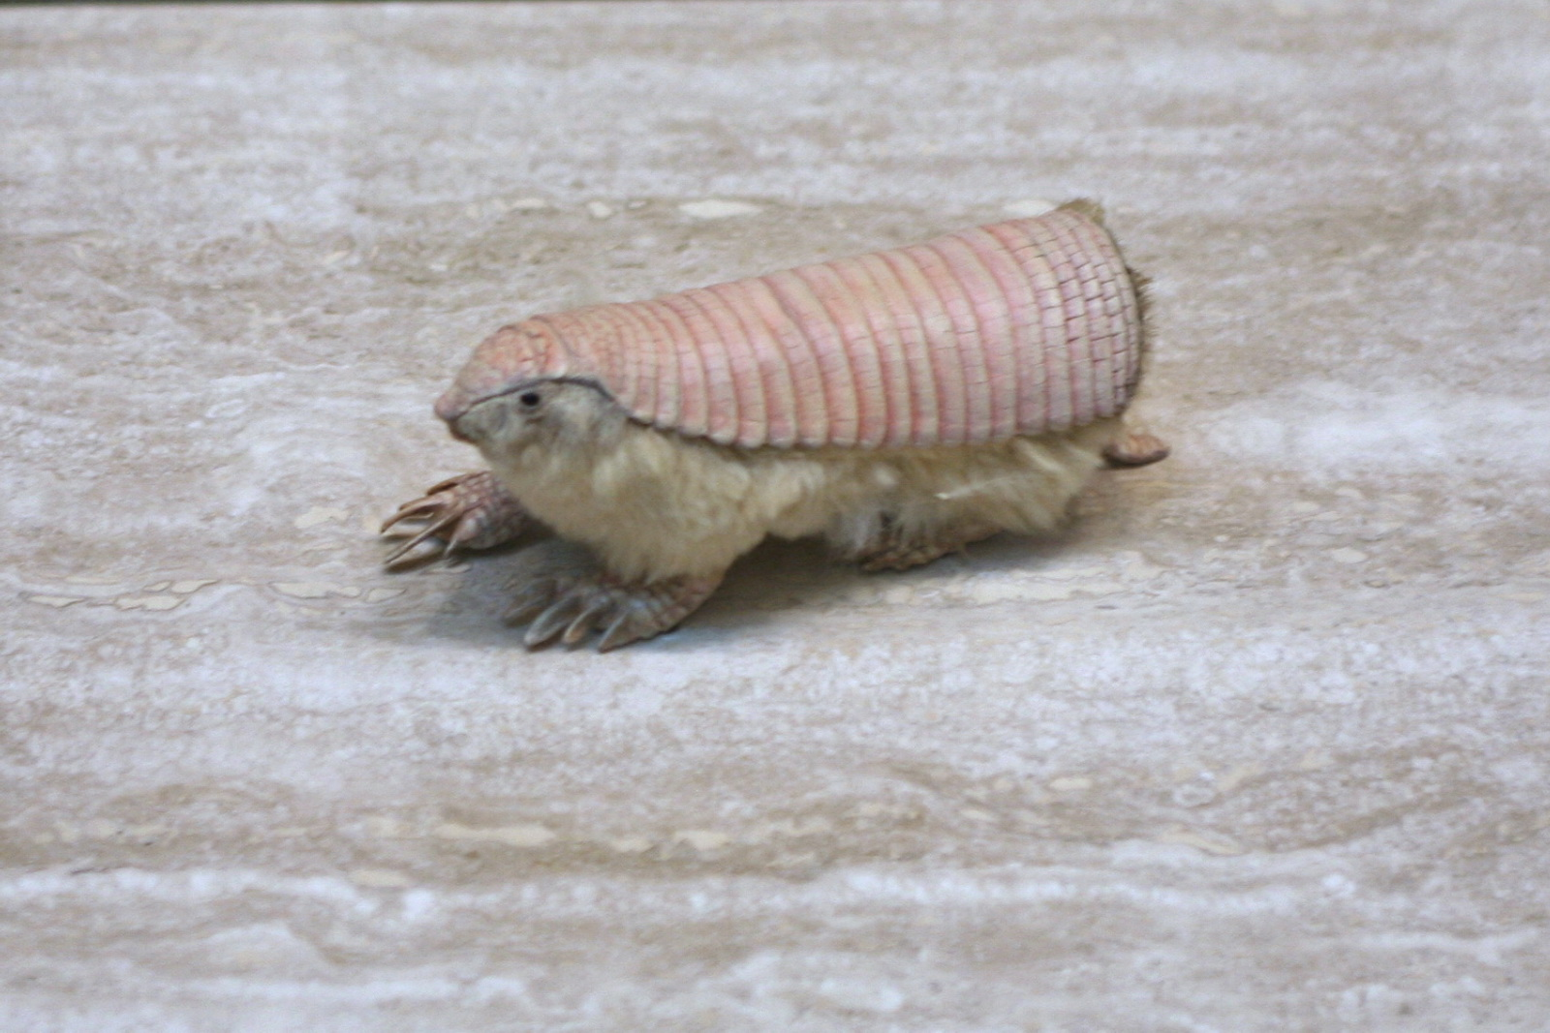

Slide 11
¡Un poco de teatro!
Persona 1: ¿Qué deportes te gustan?
Persona 2: Pues, me gustan mucho los deportes individuales.
Persona 1: ¡Los deportes individuales! ¡Yo prefiero los deportes de equipo!

Slide 12
¡Un poco de teatro!
Persona 1: ¿Qué deportes te gustan?
Persona 2: Pues, me gustan mucho los deportes individuales.
Persona 1: ¡Los deportes individuales! ¡Yo prefiero los deportes de equipo!
Persona 2: A mí me encanta el tenis.
Persona 1: ¿El tenis? Yo prefiero el hockey.

Slide 13
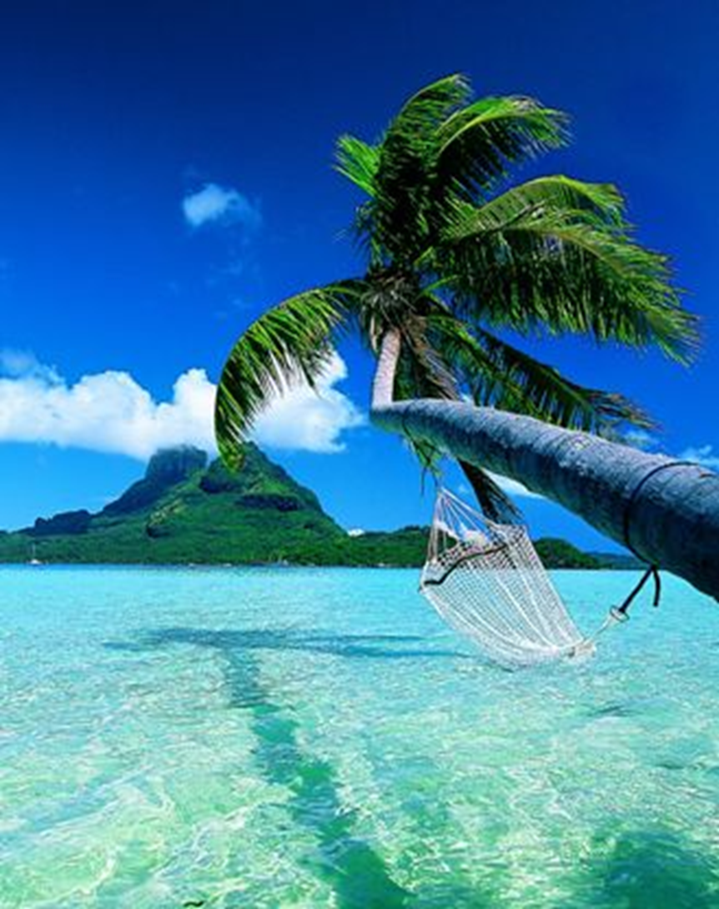
Persona 1: Para mí lo más importante es (la playa)
Persona 2: (¡la playa!) Pues, para mí es (la comida).
Persona 1: Sí, (la comida) también es importante.

Slide 14
¡Un poco de teatro!
Persona 1: ¿Qué significa realmente la educación?
Persona 2: Pues hombre, son los estudios, no?
Persona 1: Sí, claro. Pero también se trata de los buenos modales.

Slide 15
Comberton Village College
Practising output (fluency , pronunciation, automatization, memory)
Rachel Hawkes
Telepathy (trapdoor/bubbles)
Idea 2

Slide 16
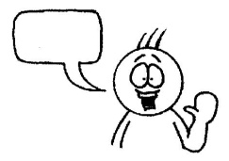
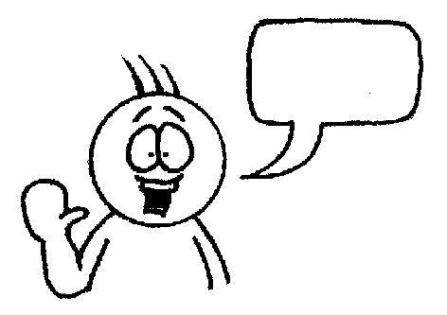



El año pasado
El verano pasado
Hace dos años
quince días
un mes
un fin de semana
a Grecia
a los Estados Unidos
al extranjero
fui
en autocar
en barco
en avión
mi familia
mi grupo escolar
mi novio/a
y el
viaje
fue
aburrido.
emocionante.
largo.
con
Nos alojamos en
un albergue juvenil.
un hotel de 4 estrellas.
un camping.
los monumentos.
la playa.
las tiendas.
¡Qué pesado!
¡Qué divertido!
¡Qué interesante!
Visitamos
quisiera volver.
me aburrí un montón.
me encantó el paisaje.
Lo pasé
fatal
bomba
y/pero
Notes:
This is a competitive game in pairs. Each chooses and option for each sentence in their head. One starts reading out loud, trying to anticipate the other’s choices. Each time they make a choice, the partner either nods or shakes his/her head. If the choice is wrong, play passes to the partner who starts the same process. If it is the right choice, the student gets to continue. The aim is to get to the end first. Answers don’t change, so this is also a great memory developer. Make sure they don’t write each other’s answers on their sheet, though, or else it won’t be a memory game!

Slide 17
Comberton Village College
Practising output (fluency , pronunciation, automatization, memory)
Choral gap-fills
Idea 3: Choral gap-fills

Slide 18
En mi tiempo libre me gusta ___________al fútbol. Lo ________ normalmente los martes en el colegio. También _________los fines de semana con mis amigos en el parque. El fin de semana pasado, no ________ porque ________a Londres para ver un partido de Arsenal. ¡___________bomba! El próximo fin de semana_____________ al fútbol otra vez con mis amigos.
jugar
juego
juego
jugué
fui
Me lo pasé
voy a jugar

Slide 19

- ¿Qué más haces para llevar una vida sana?
- Bueno, hago ______________ ejercicio por lo menos ___________ veces a la semana. Generalmente ______________ footing. Ayer hice footing ____________ del colegio y luego a las cuatro ______________ en el equipo de fútbol. Normalmente _____________ hacer deporte en equipo porque es más interesante. Mañana voy a hacer natación con mi padre.

Slide 20
- ¿Qué más haces para llevar una vida sana?
- Bueno, hago ______________ ejercicio por lo menos ___________ veces a la semana. Generalmente ______________ footing. Ayer hice footing ____________ del colegio y luego a las cuatro ______________ en el equipo de fútbol. Normalmente _____________ hacer deporte en equipo porque es más interesante. Mañana voy a hacer natación con mi padre.
mucho
tres
hago
antes
jugué
prefiero

Slide 21
asatiempo
referido
1 | ¿Cuál es tu p_____________ p___________? (What is your favourite hobby?)
2 | ¿C____________ lo empezaste? (When did you start it?)
3 | ¿A____________ a alguien? (Do you admire anyone?)
4 | ¿Tienes una __________ preferida? (Do you have a favourite shop?)
5 | ¿Hay o_______ c____________ que te gustan hacer? (Are there other things you like doing?)
6 | ¿Qué h____________ el fin de semana p____________? (What did you do last weekend?
7 | ¿A____________ fuiste? (Where did you go?)
8 | ¿Qué p__________ tienes para el p__________ f__ de s________? (What are you planning to do next weekend?)
9 | Y tu programa favorito, ¿d__________ tiene l_________? (Your favourite programme, where is it set?)
10 | ¿De qué t___________? (What’s it about?)
11 | ¿Te g_____________ los medios s___________? (Do you like social media?)
12 | ¿Te gustaría p___________ algún deporte o_____________? (Would you like to try an olympic sport?)
uándo
dmiras
tienda
tras
osas
iciste
asado
dónde
lanes
róximo
in
emana
ónde
ugar
rata
ustan
ociales
robar
límpico

Slide 22
1 | ¿Cuál es tu p_____________ p___________? (What is your favourite hobby?)
2 | ¿C____________ lo empezaste? (When did you start it?)
3 | ¿A____________ a alguien? (Do you admire anyone?)
4 | ¿Tienes una __________ preferida? (Do you have a favourite shop?)
5 | ¿Hay o_______ c____________ que te gustan hacer? (Are there other things you like doing?)
6 | ¿Qué h____________ el fin de semana p____________? (What did you do last weekend?
7 | ¿A____________ fuiste? (Where did you go?)
8 | ¿Qué p__________ tienes para el p__________ f__ de s________? (What are you planning to do next weekend?)
9 | Y tu programa favorito, ¿d__________ tiene l_________? (Your favourite programme, where is it set?)
10 | ¿De qué t___________? (What’s it about?)
11 | ¿Te g_____________ los medios s___________? (Do you like social media?)
12 | ¿Te gustaría p___________ algún deporte o_____________? (Would you like to try an olympic sport?)

Slide 23
1 | (What is your favourite hobby?)
2 | (When did you start it?)
3 | (Do you admire anyone?)
4 | (Do you have a favourite shop?)
5 | (Are there other things you like doing?)
6 | (What did you do last weekend?
7 | (Where did you go?)
8 | (What are you planning to do next weekend?)
9 | (Your favourite programme, where is it set?)
10 | (What’s it about?)
11 | (Do you like social media?)
12 | (Would you like to try an olympic sport?)

Slide 24
Comberton Village College
Practising output (fluency , pronunciation, automatization, memory)
Rachel Hawkes
REPASO
Idea 4: Repaso

Slide 25
Last year I went on holiday to Spain with my family.
Notes:
It is hard to get students to use what they have learnt already sometimes. To focus them back on what is in their books, ask them to choose 9 sentences on the theme they have been covering and write them in English, making sure they know how they would be said in the TL (they will have this doubtless in their books). They then get up and go around the class, testing each other. When they find someone who can do a phrase correctly they write their name in one of the boxes next to that phrase. In this version each phrase needs 2 x different names. The plenary activity that follows is for the teacher to do a brief ‘spot check’ asking named individuals to do the phrase they have been signed up for. This gets students to think back to what they have covered and to fix it more deeply in their long term memories.

Slide 26
Comberton Village College
Practising output (fluency , pronunciation, automatization, memory)
Rachel Hawkes
SPEED-DATING
Idea 5: Speed-dating

Slide 27
I am 15 years old
to do WE
to have experience
I would like..
I am called
Hello
m.., s…,E…,S…and a…
in the service industry
I am good at …
I study
at CVC
I am a student
in a hotel in..
because I would like
¿Cómo se dice en español?

Slide 28
Buenos días
8
Tengo facilidad en
1
Me llamo
9
Quisiera
2
10
hacer prácticas
3
Tengo..años
11
en un hotel en
4
Soy estudiante
porque me gustaría
12
5
en el instituto de Comberton
13
tener experiencia
6
Estudio
7
m..c..i..e..y a
14
en el sector servicios
Las respuestas

Slide 29
1 | hello | Buenos días
2 | I am called | Me llamo
3 | I am 15 years old | Tengo quince años
4 | I am a student | Soy estudiante
5 | at CVC | en el instituto de Comberton
6 | I study | Estudio
7 | I study maths, English, science, art and Spanish | Estudio las matemáticas, el inglés, las ciencias, el arte y el español
8 | I am good at Spanish! | Tengo facilidad en el español.
9 | I would like | Quisiera
10 | I would like to do work experience | Quisiera hacer prácticas
11 | in a hotel in Málaga | en un hotel en Málaga
12 | because I would like | porque me gustaría
13 | to have experience | tener experiencia
14 | in the service industry | en el sector servicios
15 | many thanks - bye | Muchas gracias – hasta luego

Slide 30
1 | hello | buenos días
2 | I am helpful | soy servicial
3 | I am hard-working | soy trabajador/a
4 | I am responsible | soy responsable
5 | Last year | El año pasado
6 | I did work experience | hice prácticas
7 | in a hotel in Cambridge | en un hotel en Cambridge
8 | I worked | Trabajé
9 | in the reception | en la recepción
10 | I helped | Ayudé
11 | in the kitchen | en la cocina
12 | I will be available | Estaré disponible
13 | from the 5th | del cinco
14 | al 31st August | al treinta y uno de agosto
15 | Can I stay in the hotel? | Puedo quedarme en el hotel?
Notes:
Speed-dating style test. Assessors face the board, assessees face away.

Slide 31
1 | hello
2 | I am helpful
3 | I am hard-working
4 | I am responsible
5 | Last year
6 | I did work experience
7 | in a hotel in Cambridge
8 | I worked
9 | in the reception
10 | I helped
11 | in the kitchen
12 | I will be available
13 | from the 5th
14 | al 31st August
15 | Can I stay in the hotel?
1 | hello
2 | I am helpful
3 | I am hard-working
4 | I am responsible
5 | Last year
6 | I did work experience
7 | in a hotel in Cambridge
8 | I worked
9 | in the reception
10 | I helped
11 | in the kitchen
12 | I will be available
13 | from the 5th
14 | al 31st August
15 | Can I stay in the hotel?

Slide 32
Comberton Village College
Practising output (fluency , pronunciation, automatization, memory)
Rachel Hawkes
TÁNDEM
Idea 6: Tándem

Slide 33
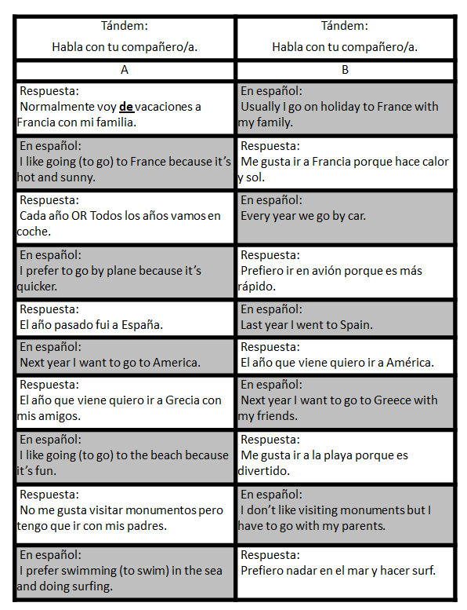

Slide 34
Comberton Village College
Practising output (fluency , pronunciation, automatization, memory)
Rachel Hawkes
CORE REPERTOIRE
Idea 7: Core repertoire

Slide 35
De vacaciones…
dije = I said / dijo = s/he said
me gusta… | ir a la playa | con mi familia
prefiero… | ir a Francia / España… | con mis amigos
puedo… | tomar el sol | en el mar
quiero… | nadar | en la playa
tengo que… | descansar | en una discoteca
lo más importante (para mí) es | bailar | en un club
me encanta… | jugar al tenis / al fútbol… | en la piscina
lo mejor es… | viajar… | en un hotel / una granja…
lo peor es… | alojarme… | en tren / en avión
 | ir de compras
decidí… | visitar monumentos
iba a… | sacar fotos
 | alquilar (una bici/un barco)
voy a… | hacer surf /el esquí
me gustaría… | comer
espero… | beber
present
normalmente
siempre
a veces
a menudo
todos los años / días
ayer
el año pasado
el año que viene
past
future
y | pero | porque | también | entonces | cuando | aunque | por ejemplo | sobre todo si
fui = I went / fuimos = we went
hace sol / frío / calor = it’s sunny / cold / hot

Slide 36
El mundo laboral
dije = I said / dijo = s/he said
me gusta… | trabajar | con otras personas / solo
prefiero… | hacer muchas cosas diferentes | con los clientes / con mi jefe
lo más importante (para mí) es | ser independiente | en una oficina
me encanta… | hacer mis prácticas | en un restaurante
 | recibir a (los clientes) | en una escuela primaria
decidí… | hablar | en una tienda / en un negocio
lo mejor fue… | ayudar (a) | en una clínica
lo peor fue… | contestar (al teléfono) | en la caja / en el ordenador
 | llevar recados | en bici / en autobús / a pie
quería… | hacer (café / fotocopias / citas)
tenía que… | arreglar (los estantes)
iba a… | archivar (los papeles)
 | limpiar
voy a… | trabajar al extranjero
me gustaría… | viajar por el mundo
espero… | seguir estudiando
present
past
past
normalmente
siempre
a veces
a menudo
todos los años / días
ayer
el año pasado
el año que viene
future
y | pero | porque | también | entonces | cuando | aunque | por ejemplo | sobre todo si
fui = I went / fuimos = we went
era = it was (aburrido / emocionante …)

Slide 37
Comberton Village College
Range and content
Rachel Hawkes
DEFINITIONS
Idea 8: Definitions

Slide 38
el atletismo
la hípica
el tenis de mesa
el bádminton
el hockey
el tiro
el baloncesto
el judo
el tiro con arco
el balonmano
la lucha
el triatlón
el boxeo
la natación
la vela
el ciclismo
pentatlón moderno
el voleibol
la esgrima
el piragüismo
el fútbol
el remo
la gimnasia
el taekwondo
la halterofilia
el tenis
Notes:
If time allows, here are the other olympic sports to practise pronunciation of. Note that halterofilia is weightlifting, hípica is equestrian. Hockey is pronounced is a rather english fashion (with the ‘h’ and rhyming with okay) and judo is pronounced ‘you-do’

Slide 39
¿De qué deporte se habla aquí?
1. Es el deporte más popular en Inglaterra y en España.
2. Es un deporte individual que es popular en Inglaterra, que se hace cerca del agua.
3. Es un deporte de equipo que se juega con una pelota y se puede jugarlo en la playa.
4. Es un deporte acuático y olímpico en el cuál ganó medalla de oro Rebecca Adlington en Beijing.
5. Es un deporte que originó en Inglaterra en una ciudad que lleva el mismo nombre.
6. Es un deporte individual cuyo objetivo es subir.
7. Es un deporte que es como una mezcla entre el fútbol y el baloncesto.

Slide 40
Es un deporte ... | It’s a..........sport | que se juega/se hace.... | ...that you play/do...
de equipo/individual | team/individual | con una pelota | with a ball
de combate | combat | en una cancha | on a court
acuático | water | con ...jugadores | with....players
olímpico | Olympic | sobre/en el agua | on/in the water
popular (en/con) | popular (in/with) | Es un deporte que... | It’s a sport that...
muy caro/barato | very expensive/ cheap | (no) me guesta porque... | I (don’t) like because...
emocionante/aburrido | exciting/boring | Es como una mezcla entre........ y.. | It’s like a mixture between.... and....

Slide 41
Comberton Village College
Range and content
Rachel Hawkes
THEN AND NOW
Idea 9 Then and now

Slide 42
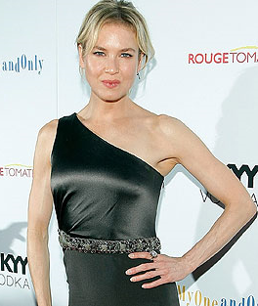
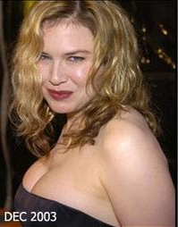
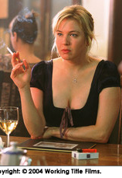
Antes…. | Ahora…
Cuando hacía el papel de Bridget Jones… | Hoy en día …
Notes:
I used this after revising present and imperfect talking about healthy lifestyles so they could relate that
back to what they eat/drink.
I remember the girls being particularly enthusiastic, but the boys as well were quite quick to talk about era gorda porque comía muchas patatas fritas/comida rápida etc, no hacía deportes, era perezosa
Some also brought back in quite a lot that we had previously done on sports and related that in, so they started off with era gorda/es delgada but then extended into why - they just made it up obviously!
Using vocabulary they knew from talking about their own free time.

Slide 43
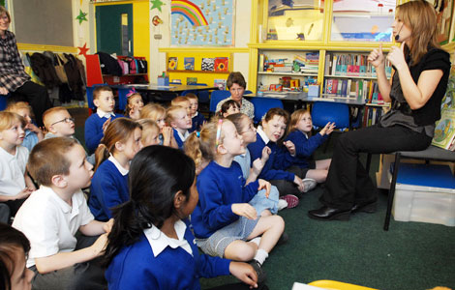
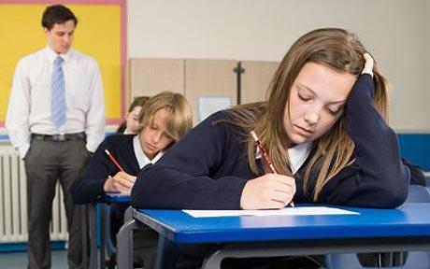
En mi escuela primaria había… | En mi instituto hay…

Slide 44
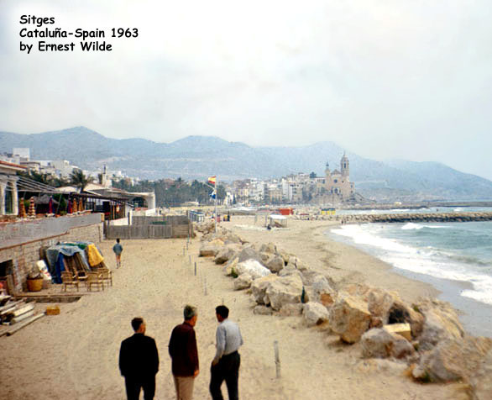
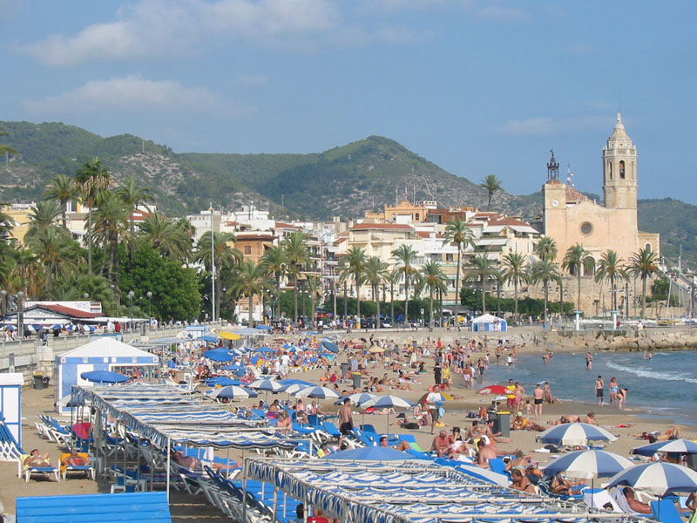
Sitges
Cataluña, Spain 2009
Hace 50 años, había más rocas en la playa. | Hoy no hay rocas en la playa.

Slide 45

Comberton Village College
Range and content
Rachel Hawkes
SPEND THE WORDS
Idea 10 Spend the words

Slide 46
ayer | pero | en mi opinión | Pienso que
el fin de semana pasado | Lo me me interesa es que | Por ejempo | Antes de…
porque | Me gustaría | Prefiero | Fui
Notes:
These words/phrases are on cards and they are divided up equally between the pair or small group. Then a topic is given and the students have to try to ‘spend’ their cards naturally in conversation on the given topic.

Slide 47

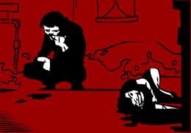
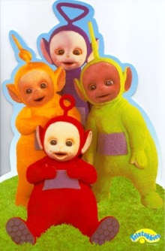


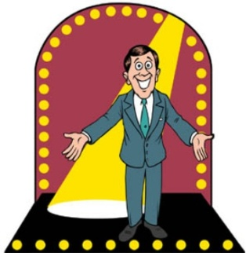
Me gustan mucho | tiene lugar en | Mi programa preferido
entretenido (a/os/as) | son | Prefiero
porque | trata de | No me gustan tanto
A mi madre | una telenovela | tonto (a/os/as)

Slide 48
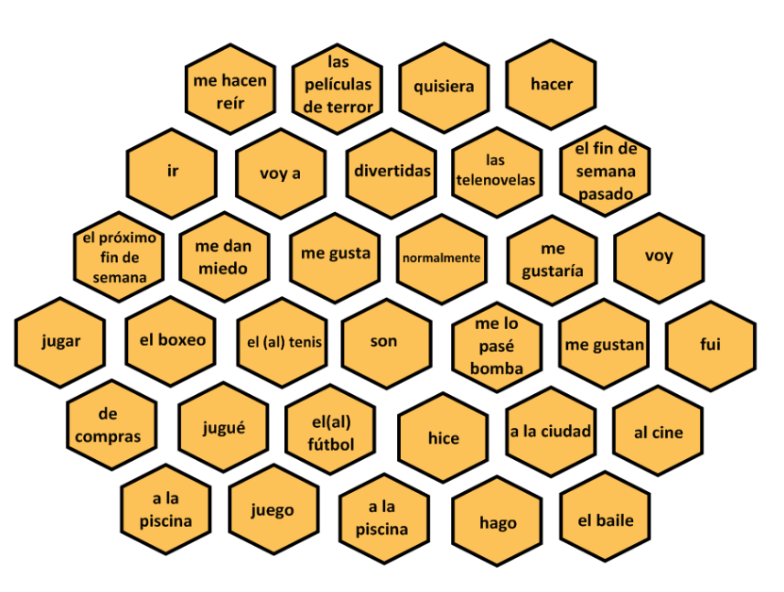
Notes:
Thank you Amanda Salt for reminding me about this!

Slide 49
Spend the Words
Take it in turns to ask and answer the same questions as before. This time, rather than speaking for as long as you can, you need to try and include the words below and ‘spend’ the words as you answer your 5 questions. Your partner will cross them off as you use them and you need to do the same for your partner. The first to use up all the words is the winner.
para | más difícil que | fácil | suelo levantarme | habrá
(no) se puede | se debe | estricto | no lo aguanto | el acoso
sucio | en mi opinión | clubs | (no) me gusta(n) | ayer
la semana pasada | España | las normas | ni...ni... | quiero
el recreo | buenas notas | a lo mejor | el uniforme | en el patio

Slide 50
Comberton Village College
Range and content
Rachel Hawkes
JUST A MINUTE! (GROUPS)
Idea 11 Just a minute!

Slide 51

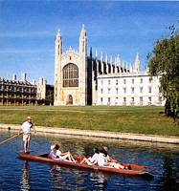


1
2
3
4
5
6
20
7
19
8
17
9
16
15
14
13
12
11
10
Notes:
A Keep Talking for 1 minute game. Can do this in groups but direct from the front. Click on ? To roll the dice. A player from each group then has to talk for 1 minute on that theme. 1 member of each group has a stop watch to time and others listen to make sure they keep talking. In this way, all engaged simultaneously.

Slide 52
1
2
3
opinión
normalmente..
pasado
futuro
porque
pregunta
4
5
6
Notes:
Although this could work as a whole class activity, this version where talking for one minute is the aim I think it works best in groups (up to 6 in one group). Each person chooses a category, tries to talk for one minute (one of group has stop watch) and they can colour in the coloured segment if they manage it. If the teacher chooses to display this on data project, each segment is triggered so if you click on it it turns the colour as indicated on the key in top left of the slide.

Slide 53
Comberton Village College
Range and content
Rachel Hawkes
BINGO
Idea 12 Bingo

Slide 54
Opinion | Present | Future
Reason | Time expression | Comparison
Complexity | Past | Reference to others
Notes:
Given a specific topic to talk about (or a set of questions if appropriate), students have to try to include each thing from the Bingo grid. When they do, they cross off the box and in their pairs, it’s the first person to cross everything off who wins (full house).

Slide 55
Comberton Village College
Range and content
Rachel Hawkes
MODELLING
Idea 13 Modelling

Slide 56
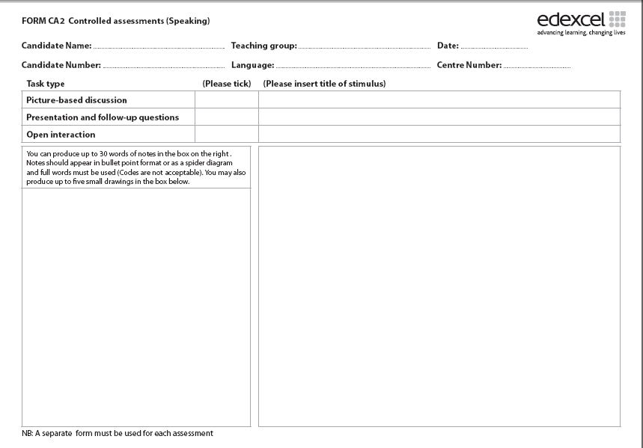
Prácticas laborales
escuela
horas de trabajo
primer día
no ganaba
ayudar a
jugaba
más me gustó
buena experiencia
trabajo a tiempo parcial
futuro
bachillerato
gente
al extranjero
no tengo ganas..
1. Students can generate possible questions to ask (if this is the prompt sheet).
2. They can answer the questions as if they were this person.
3. They can prepare a prompt sheet for a different topic.

Slide 57
Write a short presentation about one hobby. Use this one as a model.
Otra actividad que me gusta es hacer el footing. Me gusta porque es bueno para la salud y es relajante.
Me encanta cantar. Canto todos los días en casa y a veces en conciertos en el colegio o en la iglesia.
¿Cuándo?
¿Dónde?
cantar
¿Otra actividad?
Me encanta cantar porque es divertido y relajante y también porque me gusta la música.
¿Admiras a alguien?
¿Por qué te gusta?
Admiro mucho a Maria Callas que fue una cantante de opera muy famosa. También admiro a Adele porque tiene mucho talento y mucho éxito.
Empecé a cantar cuando tenía 5 años.
¿Cuándo empezaste? (When did you start?)

Slide 58
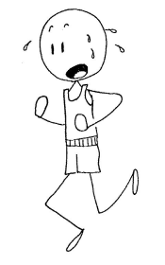



Otra actividad que
Todos los días
a veces
Admiro a
éxito
porque
también
me dan
el fin ..pasado
hice
el próximo …
voy a
entretenido
tiene lugar
trata de
Empecé
tenía

Slide 59




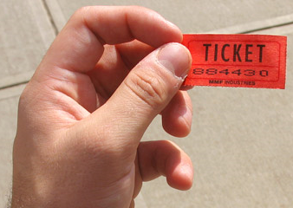
Comberton Village College
Spontaneity and interaction
Rachel Hawkes
REWARDING SPONTANEITY
Notes:
Lots of ways to do this. Try out a different way with different classes. The essential idea is to a. Make it clear that this is something you value extremely highly b. Raise the profile and keep it raised over time. C. provide simple, manageable incentives to do it.
Ideas
1. Raffle tickets
2. Cards with key words (same ones each lesson OR per half term have key topic words included too) – they spread them out on the desk at the start and have to try to use as many as they can by the end of the lesson
Chart on wall or in the backs of their books that they colour in when they have made spontaneous contributions
Have a spontaneous TL monitor each lesson who ticks a register list for each spontaneous contribution (not the same as answering Qs in class)
Annotated seating plan for each lesson for the teacher – record actual utterances against name → phone call home
I use these also to chart the longer exchanges that I plan to have with individuals in a lesson, so that I am not trying to have a longer interaction every lesson with every student but that over a month I would try to have had at least one with all students.
OK, so now if we look at how we plan and prepare for spontaneity with specific task types. This might sound like a paradox – prepare for spontaneity, but spontaneity for learners doesn’t mean spontaneity for the teacher necessarily. Also as I said before, certain tasks teach the specific skills needed for unplanned TL interaction better than others – it is strategy training at times, at other times it is aiming to open up the space for spontaneity and make room for learners to take the initiative, other activities may just help learners glimpse fluency – an aspirational moment where they do feel in command of the words sufficiently that they can ‘say to mean’ without inhibition. Although these activities are scripted and the opposite of spontaneous, in a way, ironically perhaps they have a role to play in this because of the way they build a confident platform from which learners will springboard to greater spontaneity.

Slide 60

Comberton Village College
Spontaneity and interaction: Questions

Slide 61
Comberton Village College
Spontaneity and interaction: Questions
WHAT ARE THE QUESTIONS
Idea 14: What are the questions?

Slide 62

¿Cuáles son las preguntas?
7. Sí, pero es un poco aburrido.
1. Me llamo Adam.
2. Tengo 15 años.
6. Sí, por supuesto. ¿Y tú?
3. En Cambourne.
5. Sí, me gusta mucho.
4. Sí.
Notes:
62

Slide 63

¿Cuál es la pregunta?

Slide 64


5 días

Slide 65
en una caja

Slide 66
No, gracias

Slide 67
un elefante

Slide 68
solo los lunes

Slide 69
Harry Potter

Slide 70
Comberton Village College
Spontaneity and interaction: Questions
Rachel Hawkes
20 QUESTIONS
Idea 15: 20 questions

Slide 71
20 questions
Have you…?
Do you like…?
How…?
Where…?
Is…?

Slide 72
¿Piensas que …?
Do you think that………..?
Notes:
Could generate a whole variety of questions at any stage!

Slide 73
Comberton Village College
Spontaneity and interaction: Questions
Rachel Hawkes
HOTSEATING
Idea 16: Hotseating

Slide 74
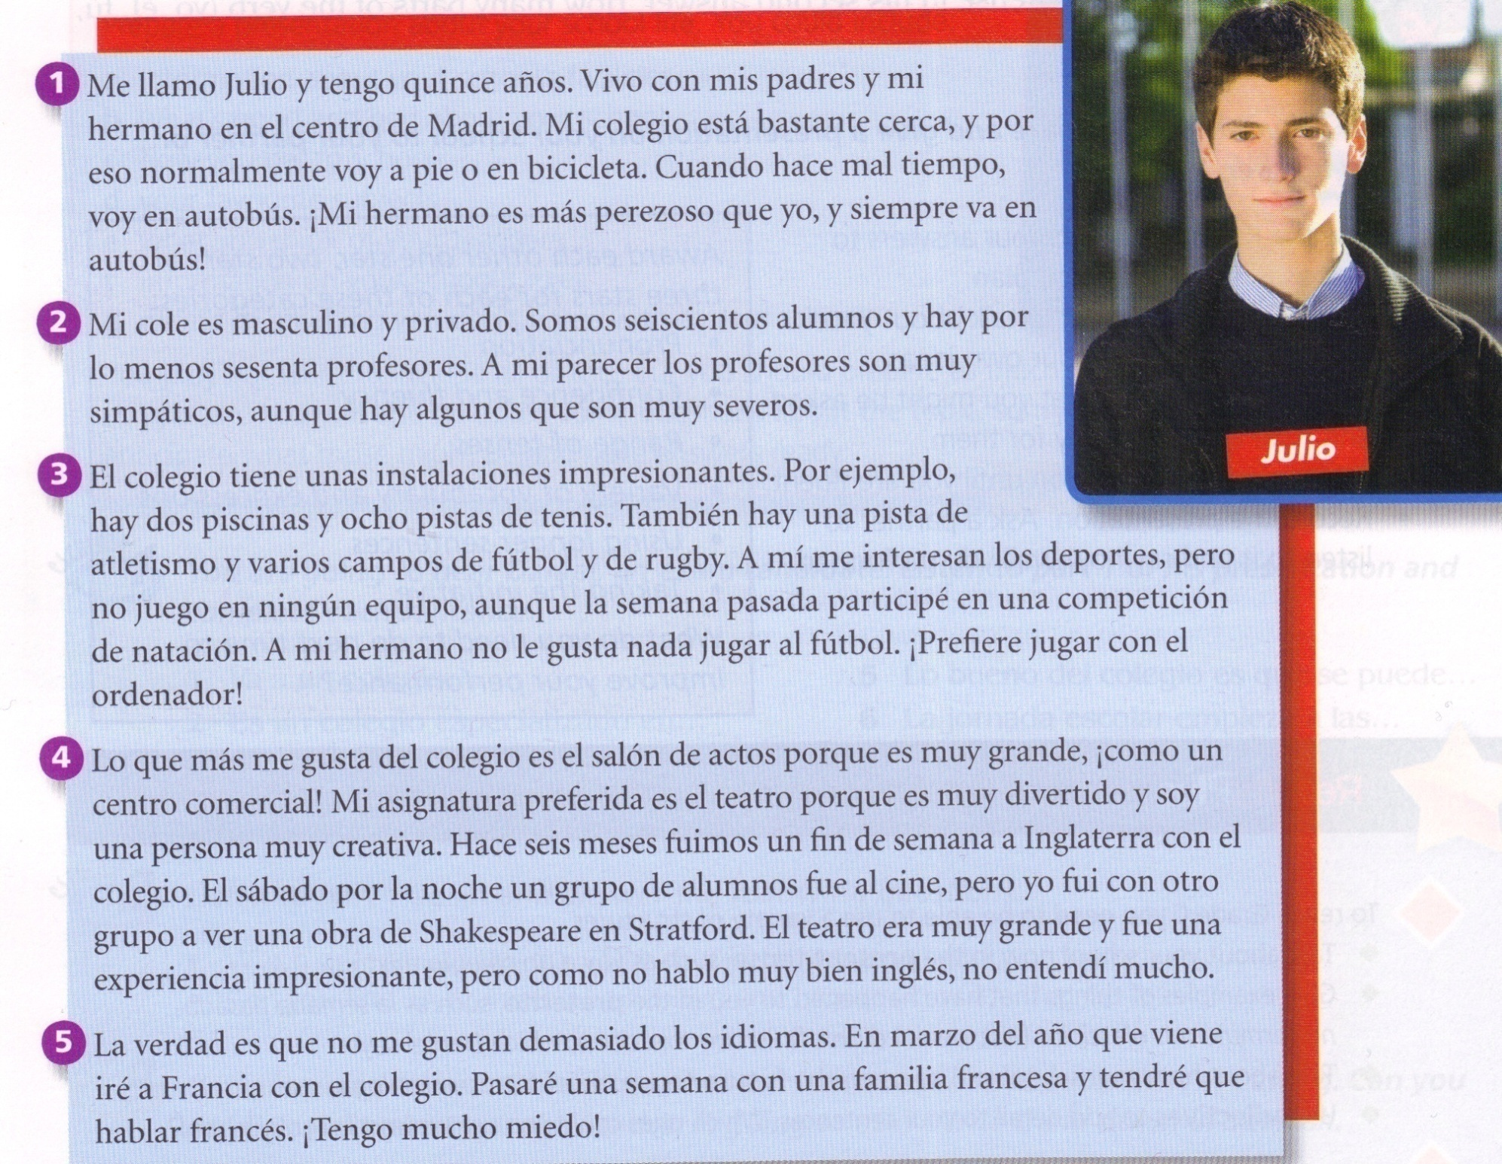
Notes:
Hotseating is for me one of the best ways to exploit some of the reading texts in any KS4 textbook. Here is one example of such a text from the School & Education theme. The idea is that the text, rather than being useful as reading comprehension – it is too straightforward for that really! – does provide some very useful language to be ‘harvested’ by students to help structure their own spoken responses. In this way it provides both the stimulus material for the class to generate questions and for one member of the class (or the group, if you can set this up as a group activity) to be ‘hotseated’ to answer the questions as if s/he were Julio. This particular text lends itself to 5 different ‘hotseats’ so that the role of answerer can be rotated around the group. The rest of the group have to generate questions on the content of the text. The idea is that the answers should ‘use up’ all of the information provided by the text.

Slide 75

Comberton Village College
Spontaneity and interaction
Rachel Hawkes
TARGET TALK
Idea 17: Target talk

Slide 76

¿Qué programas te gustan?
Your answer must contain EXACTLY 7 words!
¿Qué programas no te gustan?
Your answer must contain more than 9 words!
Notes:
The conditions or ‘targets’ can be many and varied. It ALMOST doesn’t matter as the point of putting a condition there is to cause students to think their sentences through carefully as they build them. It makes them much more aware of what they’re saying. And making a sentence of exactly 8 words will involve usually a very short clause with ‘weil’ or two clauses linked with ‘und’ or additional details like when and where. So they focus on different ways to make their sentences longer. It also works well to set >9 words or <5 words at times too.
76

Slide 77
Comberton Village College
Spontaneity and interaction
Rachel Hawkes
SAY SOMETHING ELSE
Idea 18 Say something else

Slide 78
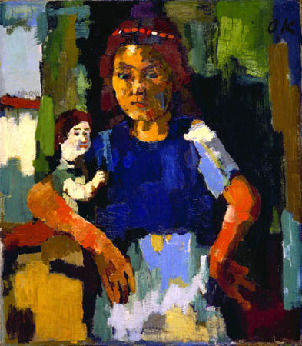
1. la chica tiene 20 años.
2. Lleva un vestido negro.
3. Está en la cocina.
4. La chica es perezosa.
5. Tiene el pelo rubio.
6. La habitación es blanca y negra.
7. La muñeca es feliz y muy grande.
8. La imagen me gusta un montón.
¡Di otra cosa!
Notes:
Here learners need to change a detail or more in each sentence to say something different about the picture. The sentences give support to learners as they try to build sentences without writing preparation time.

Slide 79


HAVE I GOT NEWS
FOR YOU
Hinesh, 14 años, va
a jugar para…
Chloe admite: Fumo …cigarillos al día
Según Adam, Alex ha comprado…
Abir … todos los días, dice James.

Slide 80
Comberton Village College
Spontaneity and interaction
Rachel Hawkes
ODD ONE OUT
Idea 19 Odd one out

Slide 81
1908
1992
2012
1948
Notes:
Pilla al intruso. Students may say anything from ‘2012 porque es futuro y los otros son pasados’ or ‘2012’ porque son ‘dos mil’ y los otros son ‘mil novecientos’. My answer is ‘1992’ porque los juegos olimpicos tuvieron lugar en Barcelona y los otros en Londres.

Slide 82

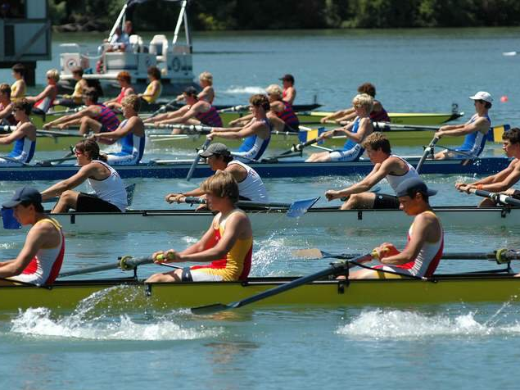
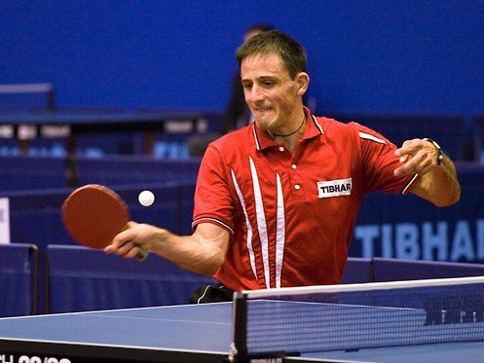
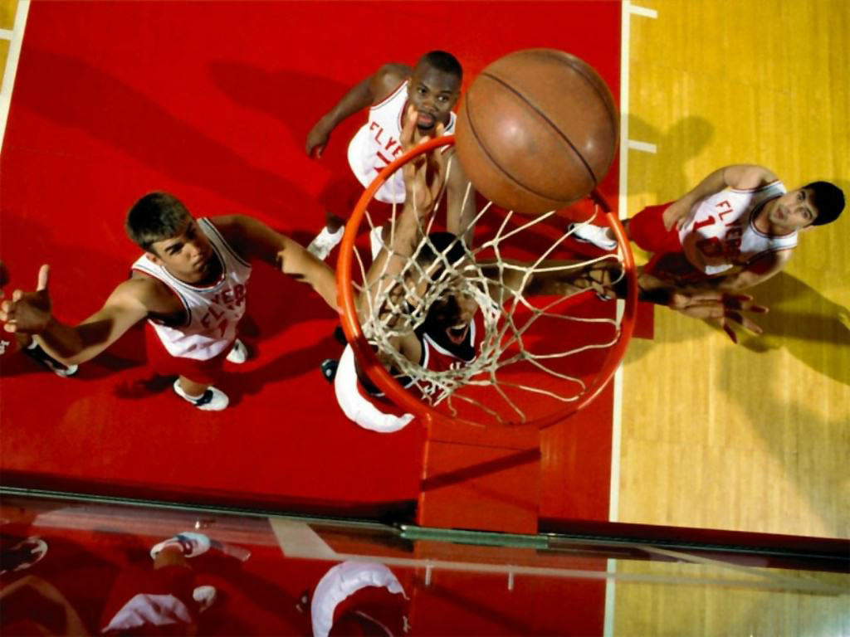
Notes:
Pilla al intruso. El hockey, el remo, el tenis de mesa o el baloncesto. El remo porque es el unico que necesita agua? El remo porque los otros tienen pelotas? El tenis de mesa porque es el unico deporte individual – los otros son deportes de equipo?

Slide 83
Comberton Village College
Spontaneity and interaction
Rachel Hawkes
PICTURE RESPONSES
Idea 20 Picture responses

Slide 84
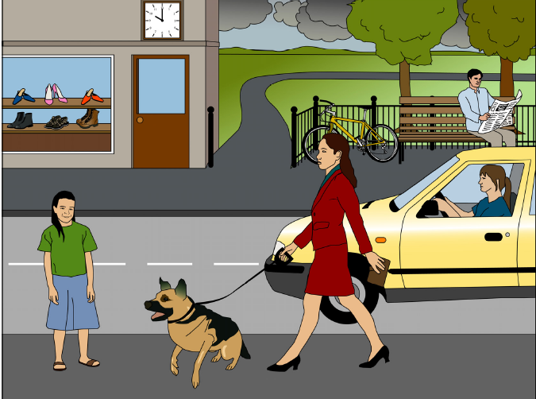
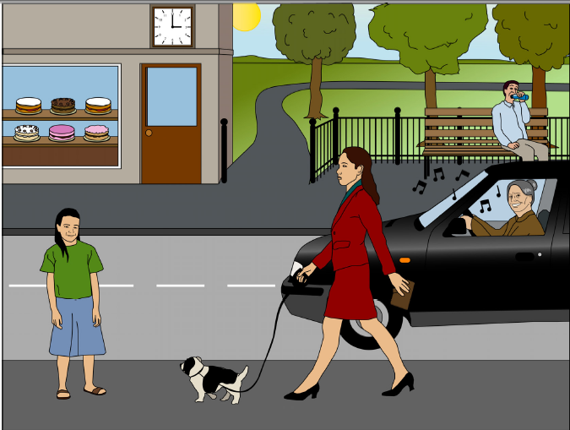
A
B
1) Explica 2 diferencias
2) Contesta 2 preguntas
3) Haz 3 preguntas
Notes:
Pictures and task taken from ASSET Breakthrough speaking task – grade 3

Slide 85
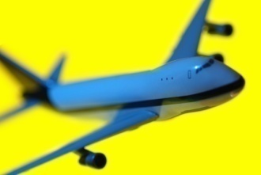






¿Qué va a hacer durante las vacaciones?
¿Qué no va a hacer?
Notes:
This is a simple set of picture prompts for future holiday plans narrative. However, it can be turned into a much more creative and interesting activity if you ask what Laura is not going to do, to see, to eat, to visit, who she’s not going to go with etc... Learners have all the language they know available to them with this question and there can always be more to say!

Slide 86
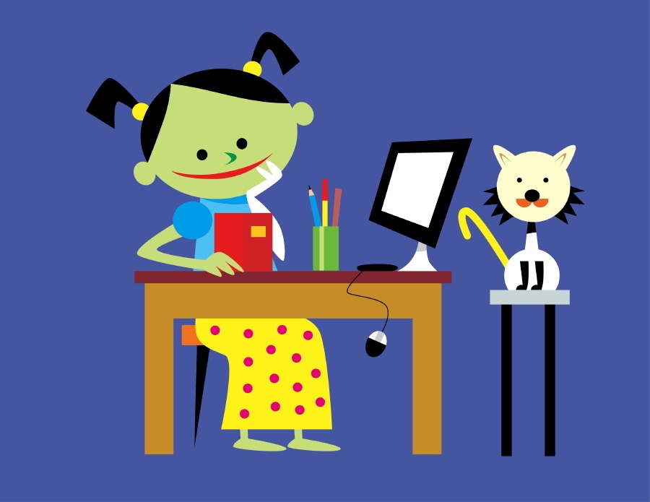
Notes:
Brainstorm everything that you can say about this picture.
Hay una chica. Tiene un gato. Lee un libro. Está contenta. Tiene un ordenador. Le gusta su gato. El gato se llama… La chica se llama. La chica es verde. El gato es blanco y negro.

Slide 87

Cubo de basura
¿Qué vas a tirar?
¿Por qué?
Notes:
http://www.muchosgifs.com/1a1a1a/hogar/cubos/basura25.gif

Slide 88

Notes:
Reading images – a way to stimulate creative sentence-building, recycling of known languages in a new context and spontaneous responses. This can be a short or long a task as required, and the teacher can vary questions accordingly. A routine for this picture could be:
¿Cómo se llama esta chica? ¿Cuántos años tiene? ¿Es mayor o menor que vosotros (o la misma edad? ¿Qué tal está? ¿Tiene problemas? ¿Por qué? ¿Qué quiere hacer? ¿Qué tiene que hacer? ¿Qué le gustaría más hacer? ¿Qué planes tiene para el fin de semana?

Slide 89
Comberton Village College
Spontaneity and interaction
Rachel Hawkes
HACER TRAMPA
Idea 21 Hacer trampa

Slide 90
Hacer trampa
A way to revise key language from each topic
A way to increase spontaneity and fluency in oral responses
How it works
Share out the cards (the object is to get rid of all your cards).
In turns, pick up a card (no-one must see each other’s cards!)
If it has a statement, read it out as if it were your opinion (with conviction, good intonation) and place the card in the centre face down
If it says ‘¡Estás haciendo trampa! you have to invent your own statement on the topic, deliver it convincingly as if it were just a regular card and place it in the centre face down.
If someone suspects you are ‘cheating’ s/he will say ‘trampa’. If you were, you have to pick up all the cards from the centre. If no, the accuser has to pick them all up.
The winner is the one to get rid of all his/her cards first.

Slide 91
A mi juicio los padres protegen el autoestima del niño. | Me parece que la familia de hoy en día es más independiente. | A mi modo de ver el concepto de la familia es todavía muy importante. | El modelo tradicional de la familia existe todavía pero hoy en día hay varios modelos. | Es importante que los adolescentes puedan hablar con sus padres de los problemas.
Una diferencia es que en Inglaterra los hijos dejan el hogar familiar cuando son bastante jóvenes. | Pienso que los padres ayudan al niño a aprender los valores esenciales. | Pienso que la sociedad está cambiando, y también el significado de familia. | Mis padres me riñen a veces, pero siempre me apoyan en cosas importantes. | En general diría que me llevo bien con mis padres.
La familia puede representar el único escenario seguro y permanente para el niño. | Lo más importante en una familia es que haya amor y comunicación. | En mi opinión para ser padre, necesitas mucha paciencia y mucha comprensión. | A mi juicio es ideal tener una figura paterna y una figura materna, pero lo más importante es que un niño tenga el amor familiar. | Creo que mis padres son muy tolerantes – solo son estrictos cuando es necesario.
Creo que es necesario que los niños sepan que sus padres siempre están allí para apoyarlos. | En mi familia no discutimos mucho – solo a veces porque no me dejan salir por la noche cuando yo quiero | La familia es, y siempre ha sido, el pillar principal de la sociedad. | Los padres deben aprender a respetar a los hijos, igual que los hijos a los padres. | El papel de padre conlleva mucha responsabilidad.

Slide 92
Para mí lo más importante en el tema de la familia es el amor. | Tus padres te ayudan a desarrollar tu personalidad. | La familia crea los futuros ciudadanos. | No creo que haya una barrera infranqueable entre las generaciones. | Hay que conocerse mejor y romper con los estereotipos.
¡Estás haciendo trampa! | ¡Estás haciendo trampa! | ¡Estás haciendo trampa! | ¡Estás haciendo trampa! | ¡Estás haciendo trampa!
¡Estás haciendo trampa! | ¡Estás haciendo trampa! | ¡Estás haciendo trampa! | ¡Estás haciendo trampa! | ¡Estás haciendo trampa!
¡Estás haciendo trampa! | ¡Estás haciendo trampa! | ¡Estás haciendo trampa! | ¡Estás haciendo trampa! | ¡Estás haciendo trampa!

Slide 93
Make your own…
Youth culture and concerns
Lifestyle, health & fitness
Los jóvenes
La tecnología
Bebidas, drogas y sexo
La música y la moda
El deporte
Los deportes de riesgo y deportes de moda
La dieta
Los alimentos
La salud

Slide 94


Comberton Village College
Spontaneity and interaction
Rachel Hawkes
DEBATE
Idea 22 Debate

Slide 95
Los debates
This term we will have 8 short debates. Each person will have one debate where s/he defends the motion and one where s/he attacks it. For the other 6 debates, s/he will have the role of either supporting or criticising the argument, through questions, discussion, and giving opinions. Everyone must have prepared enough to talk in every debate. Each person only has the major preparation role twice this term and will make a presentation of 2-3 minutes laying out their arguments for or against the motion. Then there will be some discussion (up to 10 minutes) and finally a vote.
Week/Date | Motion | Defending | Attacking
Wk 2 Thurs 12 Jan | “Un buen profesor es un profesor estricto”. | Maria (Martha, Eden, Sofie) | Freddie (Eddie, Kate, Molly)
Wk 3 Thurs 19 Jan | “No hace falta aprender los idiomas extranjeros porque todo el mundo habla inglés.” | Martha (Eddie, Freddie, Molly) | Kate (Maria, Eden, Sofie)
Wk 4 Thurs 26 Jan | “El sistema educativo español es mejor que el sistema inglés.” | Eddy (Kate, Eden, Maria) | Molly (Martha, Freddie, Sofie)
Wk 6 Thurs 9 Feb | “La educación separada no es una educación buena.” | Sofie (Eddie, Molly, Kate) | Eden (Freddie, Martha, Maria)
Wk 9 Thurs 8 Mar | “Más vale la pena trabajar que estudiar.” | Freddie (Molly, Martha, Eden) | Maria (Eddie, Kate, Sofie)
Wk 11 Thurs 22 Mar | “Hay que controlar la venta de ropa barata para proteger a los niños del tercer mundo.” | Molly (Martha, Kate, Sofie) | Eddy (Freddie, Eden, Maria)
Wk 12 Thurs 29 Mar | “Los que no trabajan no merecen ayuda del Estado.” | Eden (Maria, Freddie, Molly) | Sofie (Martha, Eddy, Kate)
Wk 1 Thurs 18 Apr | “La descriminación laboral ya no existe”. | Kate (Sofie, Eddy, Molly) | Martha (Eden, Maria, Freddie)

Slide 96
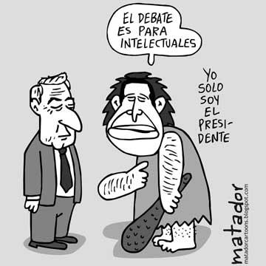
Un debate es una técnica, tradicionalmente de comunicación oral, que consiste en la discusión de opiniones antagónicas entre dos o más personas sobre un tema o problema.
Tema del debate:
“un buen profesor es un profesor estricto”

Slide 97
Si te entiendo bien, piensas que..
Tienes toda la razón
pero no es verdad..
Has dicho que ….pero
¡ni hablar!
En mi opinión
¡En absoluto!
Estoy totalmente de acuerdo
Bueno, depende
Notes:
To encourage students to respond to each other’s ranking suggestions

Slide 98
Comberton Village College
Reflection
Think of perhaps 2 tasks or strategies for speaking that could be incorporated into your KS4 lessons over the next two weeks. Make a brief note of them and the topic you will need them to fit into.
Rachel Hawkes

